Slide 1
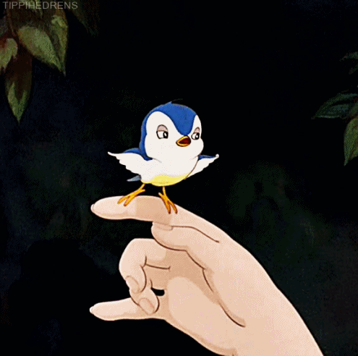
সকলকে শুভেচ্ছা ও স্বাগত

Slide 2
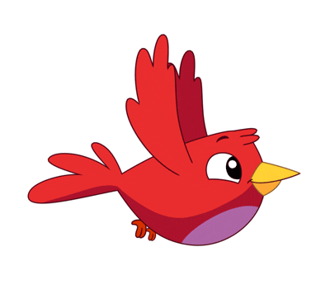
উপস্থাপনায়
তানিয়া সুলতানা
প্রধান শিক্ষক
ইন্দ্রকাঠী সরকারি প্রাথমিক বিদ্যালয়
বরিশাল সদর,বরিশাল।
ICT4E জেলা অ্যাম্বাসেডর।

Slide 3
শিখনফল
১০।১।১। আবহাওয়া বলতে কী বুঝায় তা বর্ননা করতে পারবে।
১০।১।২। জলবায়ু কী বলতে পারবে।
১০।১।৩।আবহাওয়া ও জলবায়ু পরিবর্তনের কারন ব্যাখ্যা করতে পারবে।
১০।১।৪।আবহাওয়া ও জলবায়ু পরিবর্তনের ফলে সৃষ্ট দুর্‍্যোগ সম্পর্কে বলতে পারবে।

Slide 4
আবেগ সৃষ্টি
ছড়া গানের মাধ্যমে

Slide 5
পাঠ পরিচিতি
শ্রেনিঃ ৫ম
বিষয়ঃ বাংলাদেশ ও বিশ্বপরিচয়
পাঠঃ জলবায়ু ও দুর্‍্যোগ
পাঠ্যাংশঃ জলবায়ু পরিবর্তন
সময়ঃ ৪০ মিনিট

Slide 6
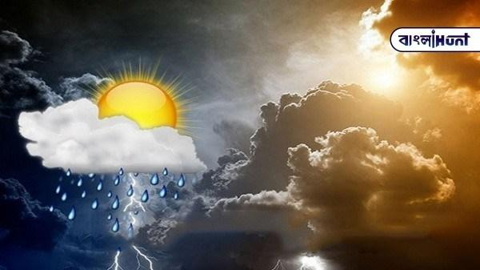
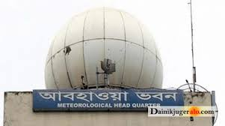
এসো কিছু ছবি দেখি
ছবিতে কি দেখতে পারছো

Slide 7
আজ আমরা পড়ব
জলবায়ু পরিবর্তন

Slide 8
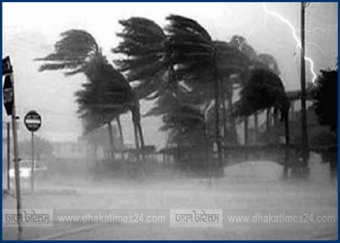
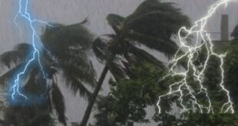
এসো কিছু ছবি দেখি
কোনো স্থানের স্বল্প সময়ের গড় তাপমাত্রা ও গড় বৃষ্টিপাতকে আবহাওয়া বলে।
আবহাওয়া

Slide 9
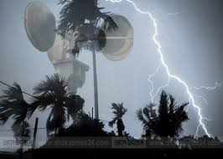
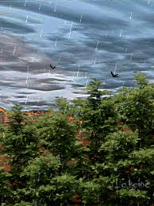
এসো কিছু ছবি দেখি
কোনো স্থানের আবহাওয়া পরিবর্তনের নির্দিষ্ট ধারাই জলবায়ু।
জলবায়ু
জলবায়ু হলো কোনো স্থানের বহু বছরের আবহাওয়ার গড় অবস্থা।
সাধারণত ৩০-৪০ বছরের বেশি সময়ের আবহাওয়ার গড়কে জলবায়ু বলা হয়।

Slide 10
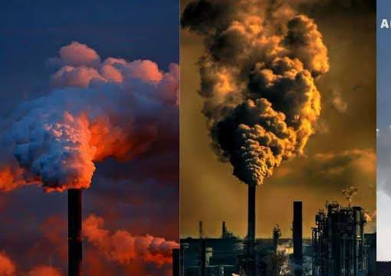
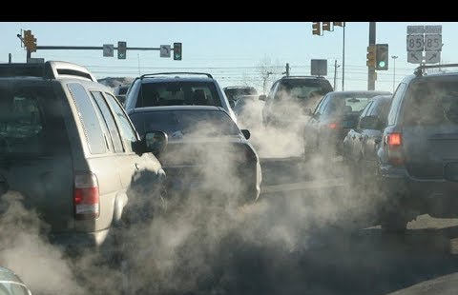
এসো কিছু ছবি দেখি
ছবিতে কি দেখতে পারছো

Slide 11
জলবায়ু পরিবর্তনের কারন
শিল্প কলকারখানা
মানবসৃষ্ট দূষণ
যানবাহনের ধোঁয়া

Slide 12
জলবায়ু পরিবর্তনের ফলাফল
বিশ্বের তাপমাত্রা বেড়ে যাচ্ছে।
তাপমাত্রা বেড়ে যাওয়ায় বরফ গলে যাচ্ছে।
অন্যদিকে জলাশয় শুকিয়ে যাচ্ছে।
ফলে পরিবেশের ক্ষতি হচ্ছে।

Slide 13
বাংলাদেশের জলবায়ু পরিবর্তনের প্রভাব
১
গড় তাপমাত্রা বৃদ্ধি পাচ্ছে।
২
অতিবৃষ্টি বা অনাবৃষ্টি হচ্ছে।
৩
ঘূর্ণিঝড়ের প্রকোপ বেড়ে যাচ্ছে।
৪
বারবার ভয়াবহ বন্যা হচ্ছে।
৫
মাটির লবণাক্ততা বেড়ে কৃষিজমির ক্ষতি হচ্ছে।
৬
গাছপালা ও বিভিন্ন প্রানী ধবংস হয়ে যাচ্ছে।
৭
ভূ-গর্ভস্থ পানির স্তর নেমে যাচ্ছে।

Slide 14
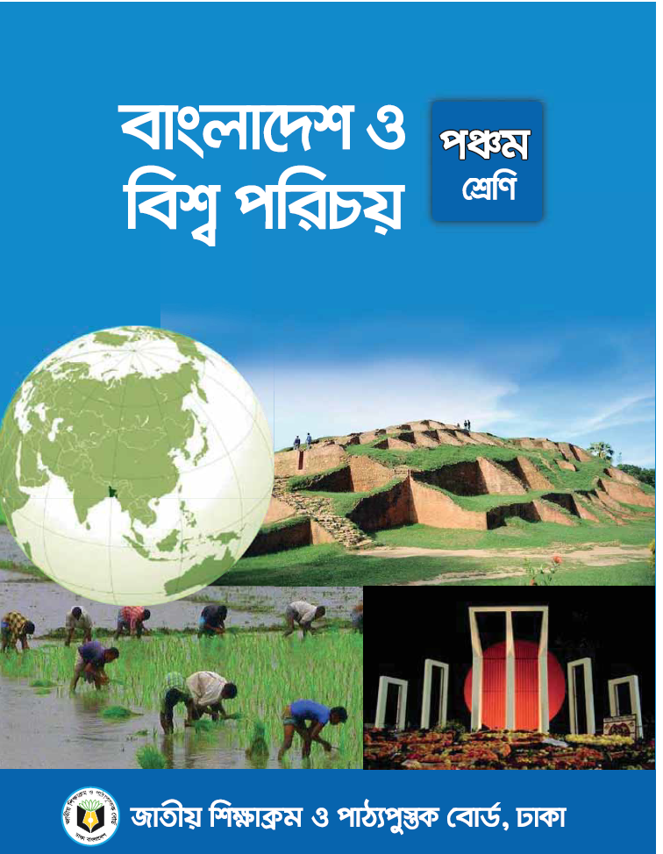
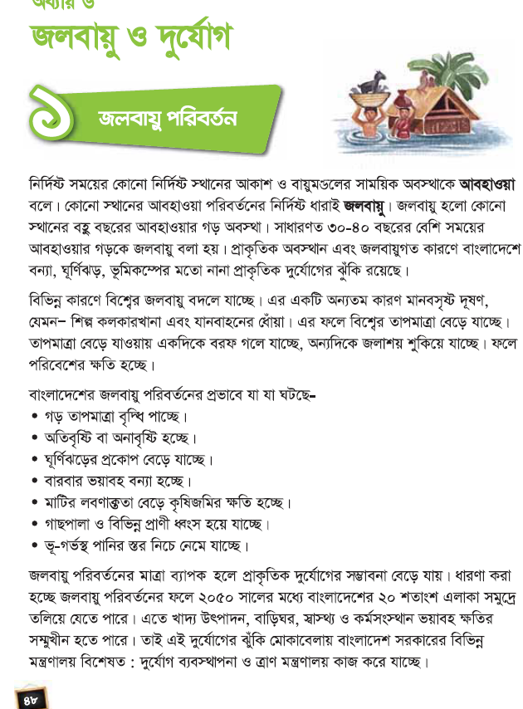
বইয়ের সাথে মিলিয়ে নেই

Slide 15
একক কাজ
১। আবহাওয়া কী?
২। জলবায়ু কী?

Slide 16
জোড়ায় কাজ
জলবায়ু পরিবর্তনের মানবসৃষ্ট কারন | জলবায়ু পরিবর্তনের ফলাফল

Slide 17
দলীয় কাজ
বাংলাদেশের জলবায়ু পরিবর্তনের প্রভাবে কী কী ঘটছে তা চিন্তা কর।

Slide 18
বাড়ির কাজ
জলবায়ু কী? জলবায়ু বদলে যাচ্ছে কেন? বাংলাদেশে জলবায়ু পরিবর্তনের চারটি কারন লেখ।

Slide 19
সবাই
ধন্যবাদ

